Slide 1
我已在云环境中，现在应该做什么？
Kevin Nilson
just.me 工程副总裁

Slide 2
关于 Kevin Nilson
工程副总裁 － just.me
Java Champion
3 次被评为 JavaOne Rock Star
《Web 2.0 Fundamentals》的作者之一
硅谷 Java 用户组的领袖
硅谷 JavaScript 见面会的领袖
硅谷 Google 开发者社区的领袖
在圣马特奥学院讲授 7 门 CIS 课程

Slide 3
议题
在云环境中
关于 just.me
AWS 监视和通知
Yammer Metrics
Graphite
Nagios
Cubism
New Relic
Google Analytics
jMeter

Slide 4
关于 just.me
移动社交领域的创业公司
由 Khosla（Sun 的共同创始人）、Google Ventures、True Ventures、SV Angel、
Betaworks、Mike Arrington、Don Dodge 等共同出资成立
体系
AWS
DynamoDB、RDS / MySQL、Neo4j、Apache Solr
SpringMVC
Graphite、Nagios、CloudWatch、New Relic、Nagios

Slide 5
Just.me 办公室
从我的办公桌上就能看到监控电视

Slide 6
在云环境中（优势）
降低进入门槛
事半功倍。AWS 比我做得更好。
按需支付
在需要时可使用更多的基础架构。

Slide 7
在云环境中（挑战）
我的 API 性能如何？
有多少台服务器正在运行？
哪些服务器表现不佳？
如何回答一些假设性问题？

Slide 8
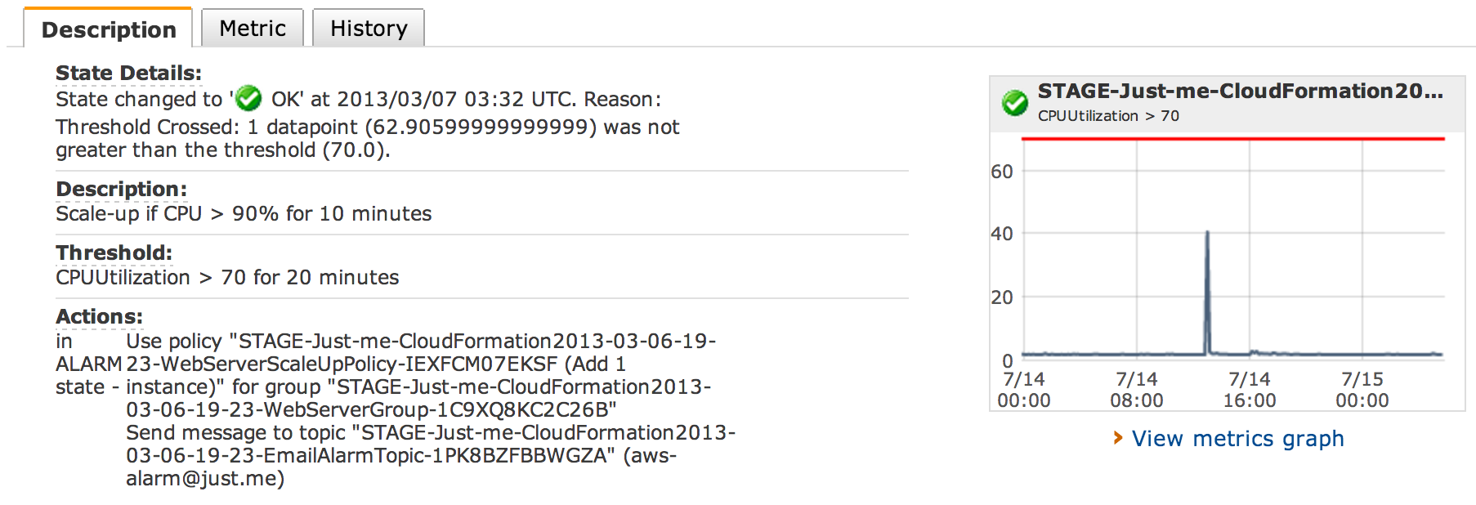
AWS 监视和通知

Slide 9
AWS 监视和通知
CloudWatch
CPUUtilization
DiskReadBytes
DiskReadOps
DiskWriteBytes
DiskWriteOps
NetworkIn
NetworkOut

Slide 10
问题
我的 API 表现如何？

Slide 11
Yammer Metrics
Java
仪表、计数器、计量表、柱状图、计时器
计时器
调用速率代码
持续时间的分布。

Slide 12
计时器 － Yammer Metrics
web.index:
count = 15029
mean rate = 4.10 calls/m
1-minute rate = 3.07 calls/m
5-minute rate = 4.02 calls/m
15-minute rate = 4.25 calls/m
min = 0.56ms
max = 1559.16ms
mean = 2.19ms
stddev = 13.42ms
median = 2.38ms
75% <= 2.62ms
95% <= 7.32ms
98% <= 8.93ms
99% <= 9.39ms
99.9% <= 163.62ms

Slide 13
问题
我的趋势是什么？
我如何可视化此数据？
在我的服务器终止服务后，我如何查看我的数据？

Slide 15
信息板

Slide 16
问题
我如何支持多个环境？
我如何“放大”？

Slide 17
Graphite API + JSON 配置 +jQuery UI

Slide 18
缩放

Slide 19
问题
我如何聚合多台服务器中的数据？

Slide 20
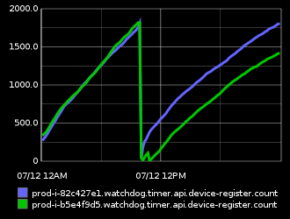
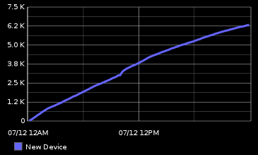
已经注册了多少个设备？
第 1 台服务器重启了一次（蓝色）
第 2 台服务器重启了两次（绿色）
原始数据
所需报告

Slide 21
Graphite API 函数
alias(
integral(
sumSeries(
nonNegativeDerivative(device-register.count)))
,'New%20Device')

Slide 22
问题
我没有监视这些指标会怎样？

Slide 23
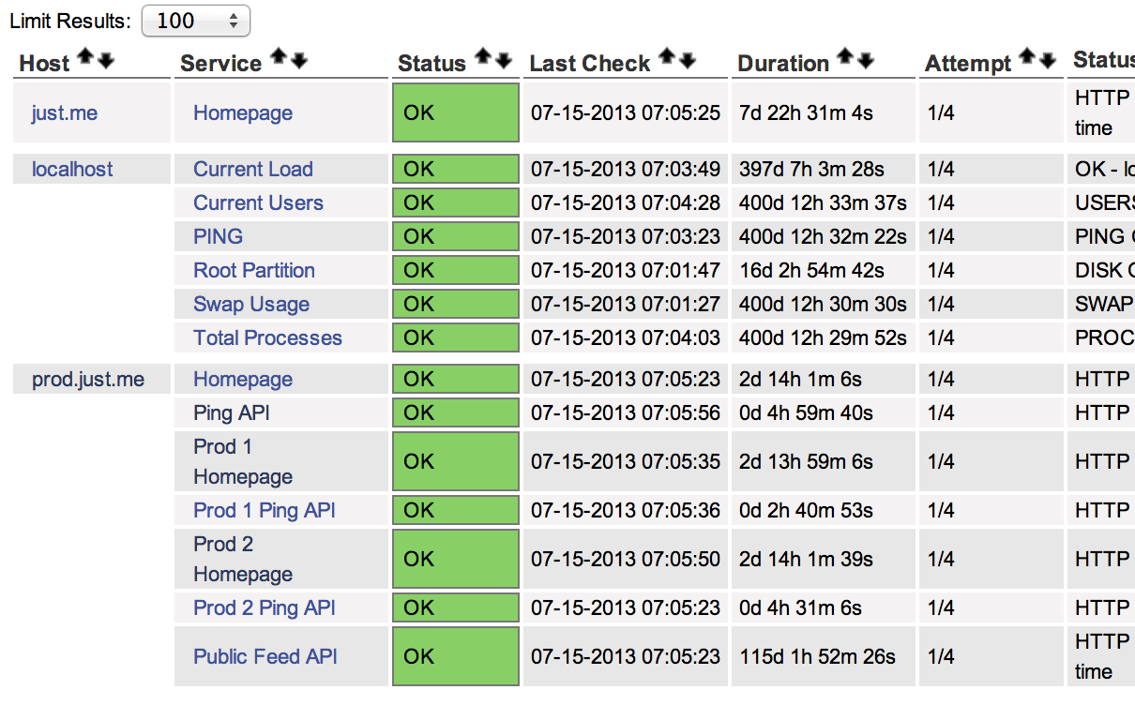
Nagios

Slide 24
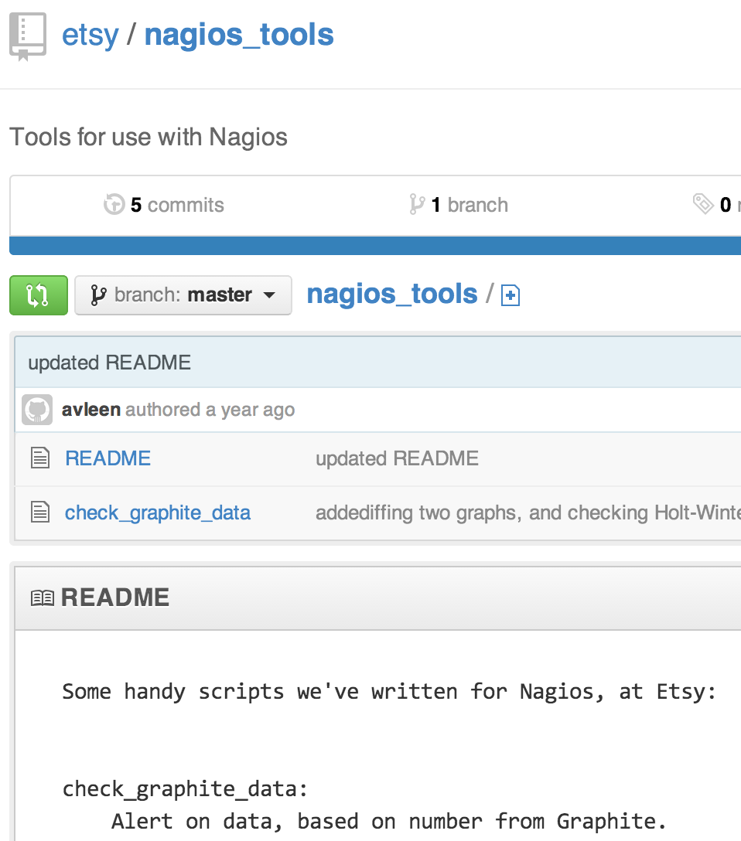
问题
Nagios 如何了解我的所有服务器？

Slide 25
问题
我如何看到概览和详细信息？

Slide 26
方块式 Cubism
Cubism.js 是一个用于可视化时间序列的 D3 插件。使用 Cubism 可以构造更好的实时信息板，提取 Graphite、Cube 和其他来源中的数据。可从 GitHub 上的“Apache License”下获得 Cubism。

Slide 27
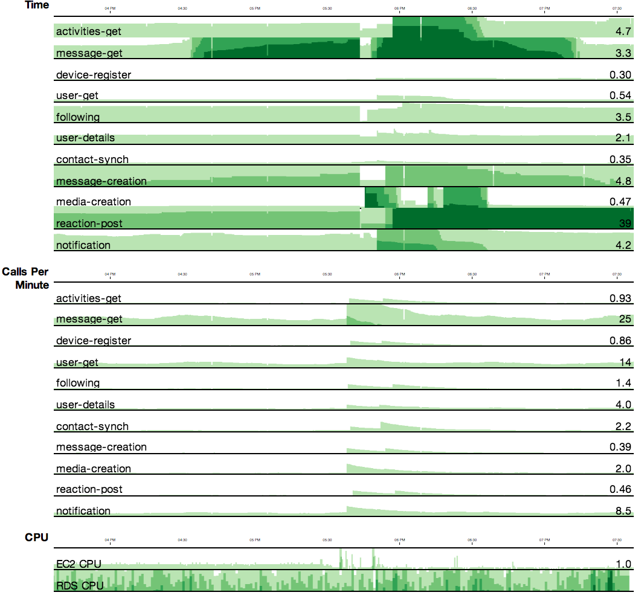
Cubism

Slide 28
问题
为什么比较慢？

Slide 29
New Relic

Slide 34
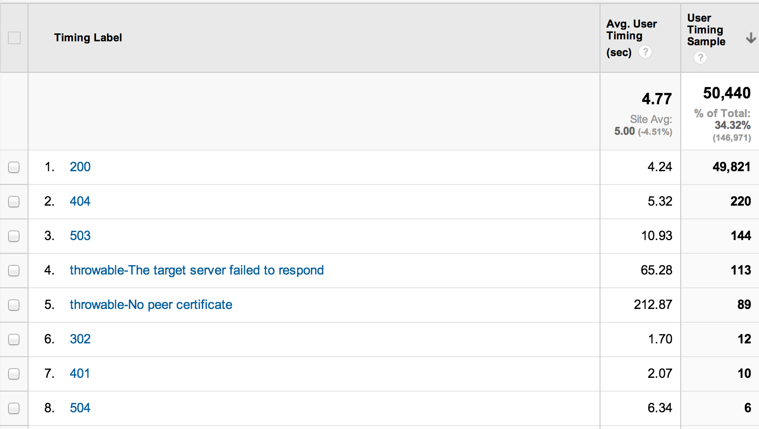
Google Analytics
应用速度

Slide 35
问题
将会怎样？
+

Slide 36
关于监视，just.me 的下一步是什么？
我们正在招聘……

Slide 37
谢谢
Kevin Nilson
Just.me 工程副总裁
@javaclimber

